Slide 1
La Matematica a tavola: concetto di misura
Scuola dell’Infanzia A. Frank
Sez. A - 25 alunni

Slide 2
Questo percorso parte dalla esplorazione della realtà, per scoprire che il nostro quotidiano è ricco di numeri e quantità. La conquista dei concetti matematici, avviene, per il bambino, solo attraverso esperienze reali , improntate essenzialmente sul gioco, la manipolazione, l’esperienza diretta, la collaborazione e il confronto. Racconteremo questa esperienza che si è intersecata perfettamente con il tema conduttore di questo anno scolastico: «Il mondo in tavola», e che ha aiutato i bambini a riflettere e a ragionare con strumenti logici e adeguati su uno dei tanti concetti matematici: LA MISURA.
Ma cosa vuol dire Misurare? Molto semplicemente, misurare significa associare un valore numerico ad una grandezza fisica.
Quando diciamo che misuriamo una grandezza significa che stiamo confrontando una misura campione con la grandezza da misurare per verificare quante volte essa è contenuta in tale grandezza. Ad esempio se vogliamo misurare un pezzo di stoffa, prendiamo come misura campione una misura convenzionale, quale il metro e vediamo quante volte esso è contenuto nel nostro pezzo di stoffa. Alla scuola dell’Infanzia è possibile fare attività di «misura libera», cioè si può misurare una lunghezza o una grandezza con misure non convenzionali e contare «quante volte ci sta»
COMPETENZA ATTESA
Riconosce l’unità di misura come strumento per misurare quantità discrete e continue.

Slide 3
TRAGUARDI DI SVILUPPO
Osserva, rileva e analizza, mette in relazione i dati tra loro
Ricerca strategie personali, trova soluzioni al problema posto
Esegue misurazioni usando strumenti alla sua portata
Confronta e valuta quantità continue e discrete riconoscendo le specificità
Ricerca strategie del contare e dell’operare, necessarie per eseguire le prime misurazioni di pesi.
Compie misurazioni utilizzando strumenti adeguati
Condivide con gli altri i dati dell’ esperienza
Registra correttamente comprendendo simboli e grafici concordati
Dimostra di utilizzare il pensiero logico
OBIETTIVI
Osserva con attenzione gli oggetti o gli ingredienti presentati nell’esperienza.
E’ in grado di utilizzare e comprendere il significato simbolico di strumenti di misurazione non convenzionale.
Ha acquisito abilità sulla formulazione di misurazioni intere (3 vasetti) e non intere (3 vasetti e mezzo, un po’ meno di 3 vasetti, un po’ di più di 3 vasetti…)

Slide 4
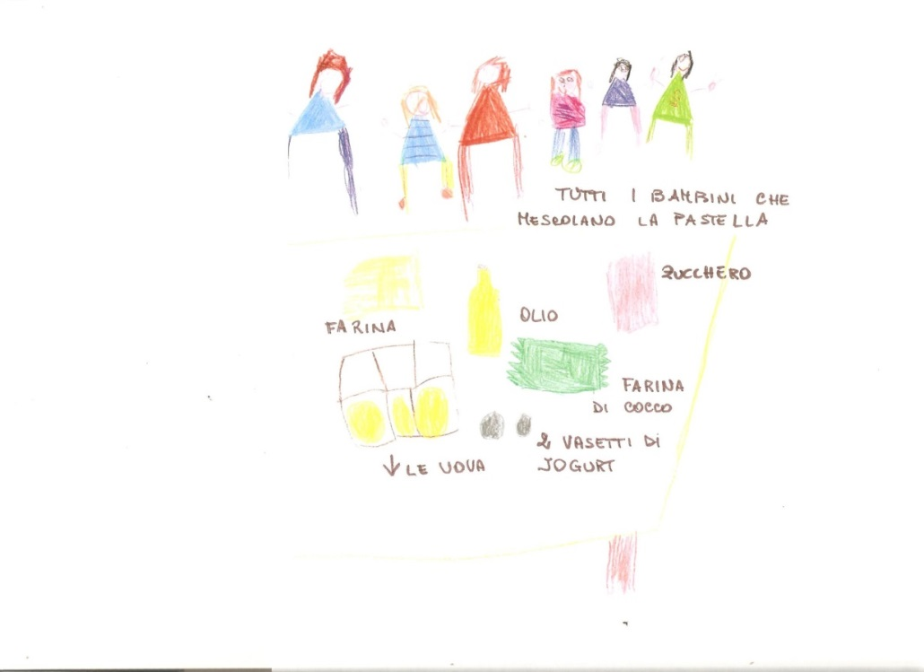
TORTE ME COCCO E KOS: gli ingredienti
Per osservare e registrare:
• le quantità degli ingredienti
• gli strumenti di misura
• i cambiamenti della materia
• la sequenza
• la forma, la dimensione
• il risultato finale

Slide 5
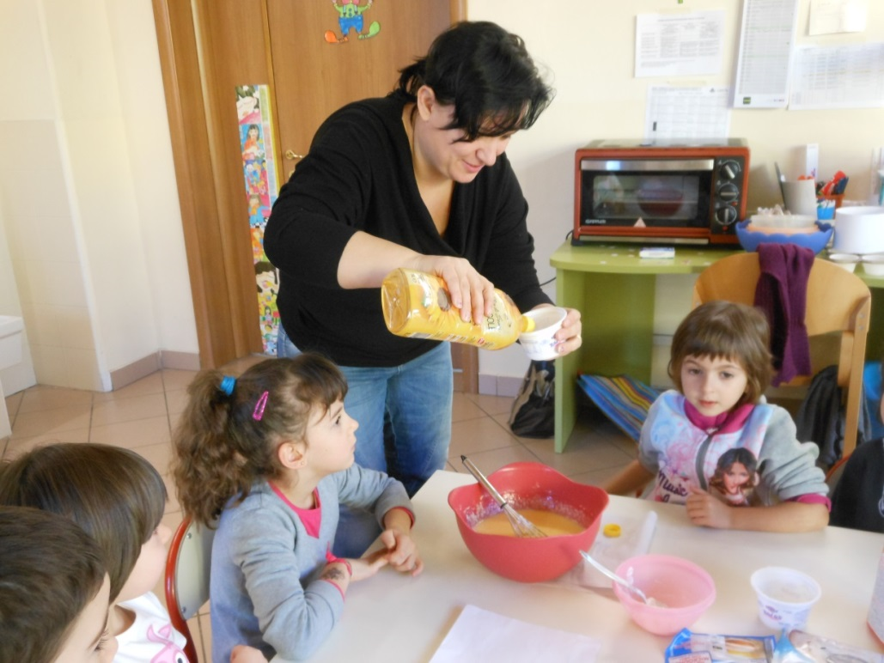
Pesiamo tutti gli ingredienti con lo strumento di misura non convenzionale: il vasetto dello yogurt
Per semplificare l’esecuzione della ricetta e per pesare gli ingredienti, abbiamo usato come misura non convenzionale il vasetto di yogurt.
La giusta quantità dell’ingrediente si doveva pesare con un numero ben preciso di vasetti vuoti di yogurt. Perciò con lo stesso barattolino dell’ingrediente principale : lo yogurt greco, abbiamo «pesato» la farina, lo zucchero, il cocco disidratato, l’olio di semi. I bambini hanno osservato con interesse ogni fase di questa preparazione. Ci ha aiutato ad eseguire questa torta una mamma proveniente dall’ Albania e il dolce proposto era tipico del suo paese.

Slide 6
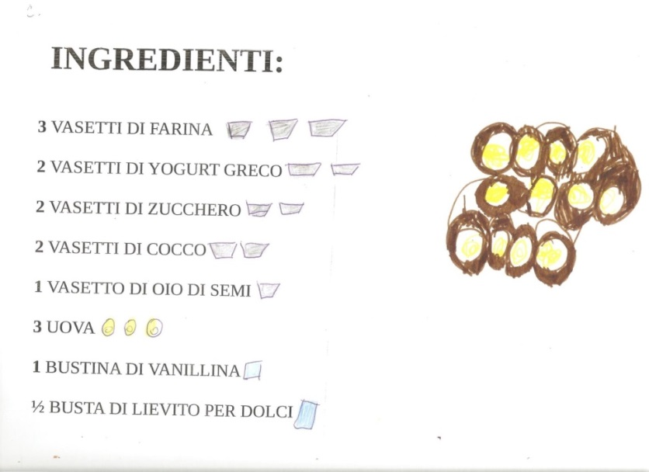
Registriamo su una tabella la quantità necessaria degli ingredienti per l’esecuzione del dolce
Dopo l’esecuzione della torta, proponiamo ai bambini una tabella di misurazione, dove registrano e confrontano le misurazioni rilevate. Poi contiamo, ragioniamo insieme sulle diverse quantità di ingredienti usati( 2 vasetti di yogurt greco, di più di farina, di meno di olio, uguale di zucchero ecc..).

Slide 7
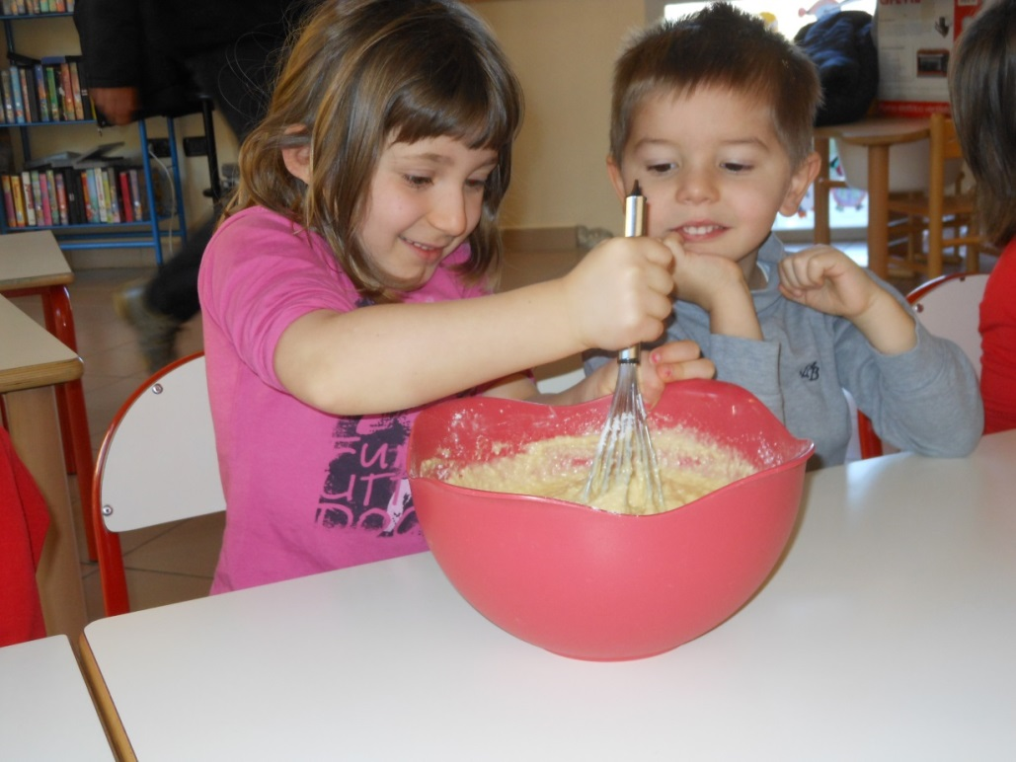
La torta sarebbe diversa se…..
Questa esperienza ha aiutato i bambini a capire che il numero che si associa all’unità di misurazione dipende dalla quantità di quell’ ingrediente di cui abbiamo bisogno. (in questo caso: il vasetto di yogurt come strumento non convenzionale). Abbiamo usato 3 vasetti di farina, ma solo 2 di cocco e 1 solo di olio. La misura è la stessa, ma il numero che la esprime no!
La misura delle cose dipende dalle cose stesse, ma la sua espressione numerica dipende dalle mie scelte
(da «Infanzia e matematica» di B. D’Amore.
Noi possiamo solo far comprendere al bambino che se avessimo messo dei vasetti in più di olio, la torta sarebbe risultata molto unta o se avessimo messo solo 1 vasetto di farina , la torta sarebbe riuscita bassa e troppo morbida.

Slide 8
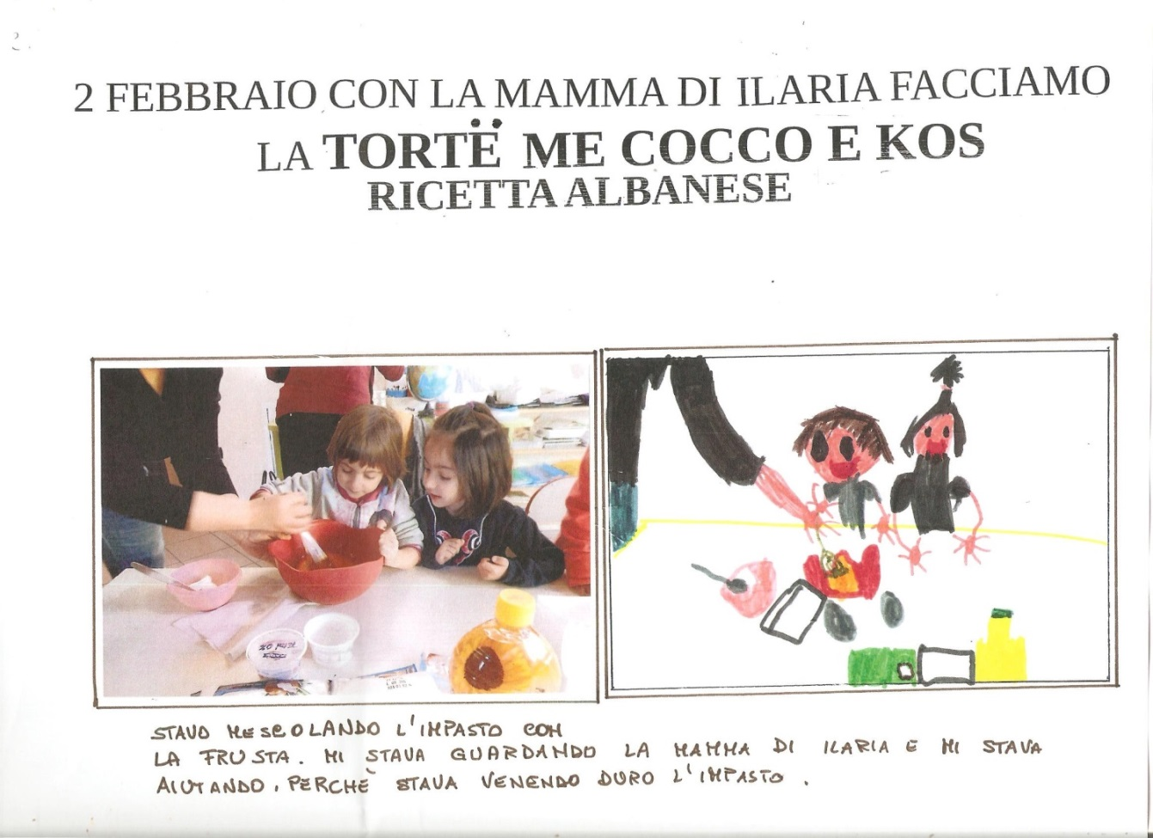
Attraverso le varie sequenze di questo percorso i bambini hanno costruito le prime fondamentali competenze per realizzare elementari attività di misura

Slide 9
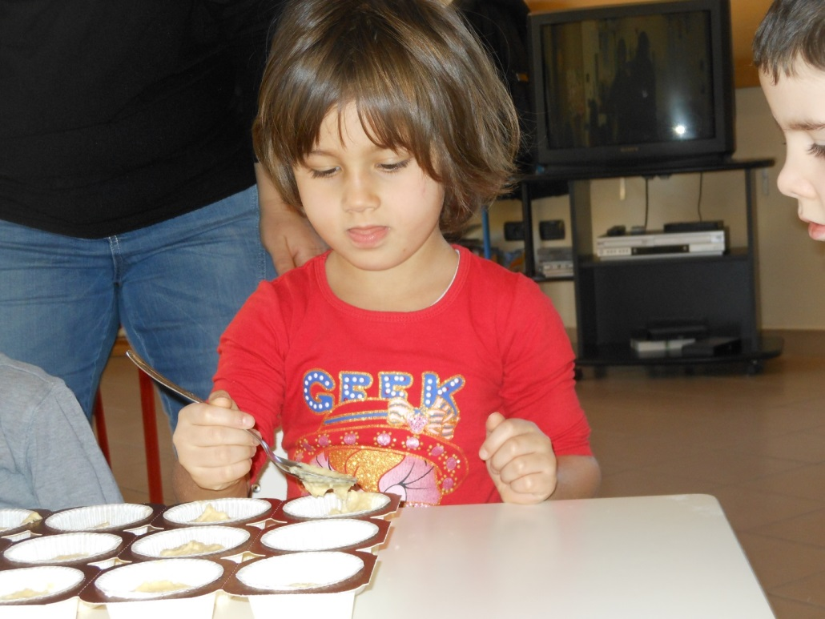
Ora prendiamo il cucchiaio come strumento di misura
L’azione successiva consiste nel prendere l’impasto e cercare di suddividerlo in tanti pirottini, TANTI QUANTI SONO I BAMBINI DELLA SEZIONE. Contiamo i pirottini che dovremo riempire e ci assicuriamo che ce ne sia uno per ciascun bambino. Poi decidiamo insieme di prendere un cucchiaio come strumento di misura e di mettere 2 cucchiaiate di impasto dentro ad ogni pirottino. Tutte queste operazioni avviano il bambino alla conoscenza del numero e alla struttura delle prime operazioni, in questo caso alla suddivisione in parti uguali dell’impasto. Non dimentichiamo che in questo ultimo passaggio usiamo un altro strumento di misura che è il cucchiaio, anche se questa volta il numero non cambia; le cucchiaiate per riempire i pirottini sono sempre 2, né di più, ne di meno. Il bambino in questo modo esegue misurazioni con semplici strumenti alla sua portata.

Slide 10
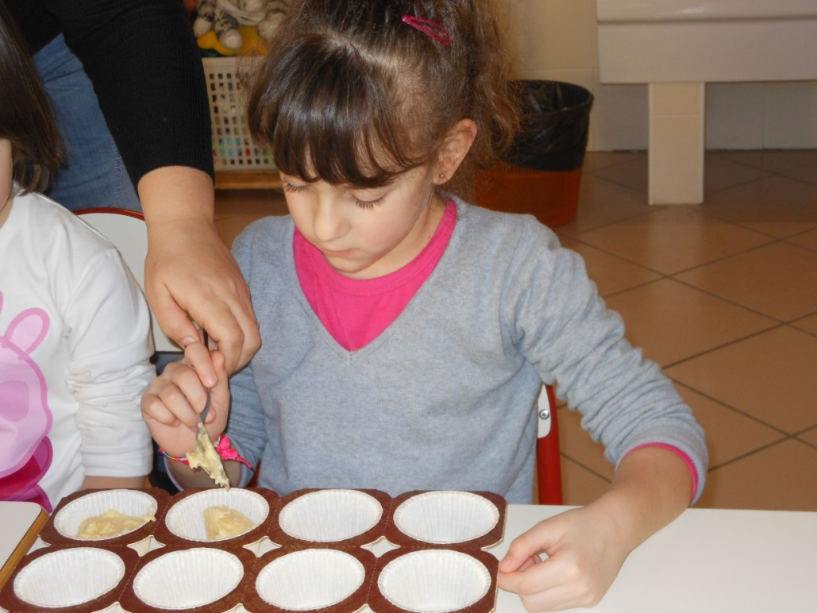
Nella prima parte dell’esperienza sono stati aiutati dall’adulto, ma ora devono fare da soli e riempire il pirottino con solo 2 cucchiaiate di impasto e non di più. I bambini tendono a riempire tutto il pirottino, ma sono guidati a ragionare sul problema: che se metteranno più cucchiaiate, non ce ne sarà a sufficienza per riempire tutti i pirottini e di conseguenza qualche bambino rimarrà senza e non potrà portare a casa la torta. Perciò si insiste sull’operazione che devono eseguire in modo preciso: 2 CUCCHIAIATE PER OGNI PIROTTINO. Anche questa è un avvio alla conoscenza della struttura delle prime operazioni.

Slide 11
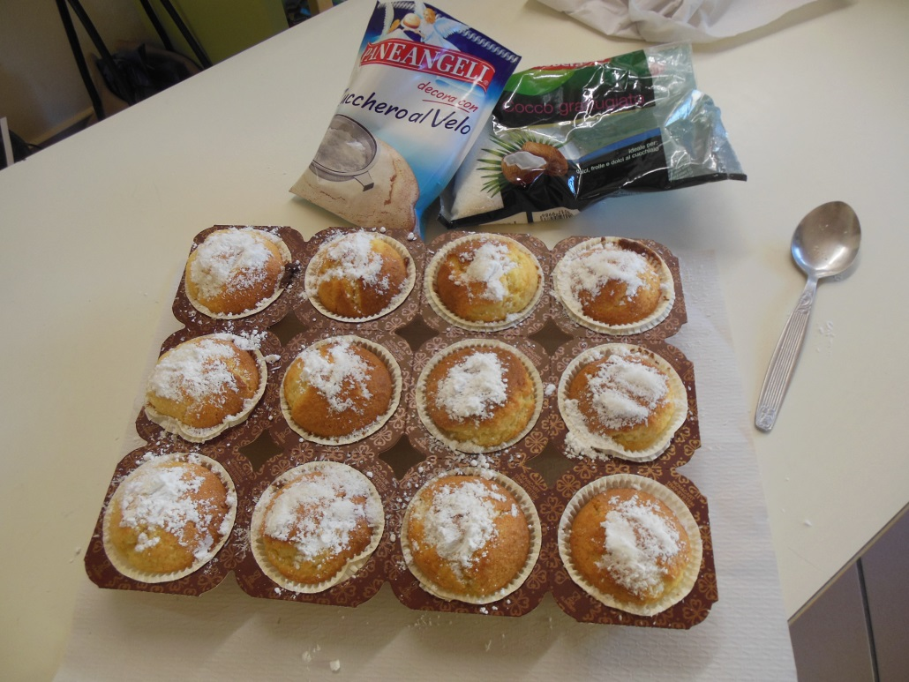
Ed ecco il risultato finale
E’ bastata questa teglia di dolcetti per fare in modo che ogni bambino abbia la sua tortina e la possa portare a casa??
No!!!!!!!!!
Ecco perché in forno ne sta cuocendo un’altra.
LE MISURAZIONI DEGLI INGREDIENTI CON IL VASETTO DELLO YOGURT GRECO E DELL’IMPASTO CON LE 2 CUCCHIAIATE SONO STATE ESEGUITE PERFETTAMENTE !!
Ah dimenticavo: sopra ad ogni tortina va sparso 1 cucchiaiata di zucchero a velo, ma solo 1.
BUON APPETITO!

